Slide 1
WORKSHOP OF MELODY2023
Design of MELODY
And Future Development
Yu Bao
On Behalf of MELODY Collaboration

Slide 2
Outlines
Introduction on muon and CSNS
MELODY design
  Target station
  Muon beamlines
  μSR Spectrometer
  Beam measurement
Prospect of MELODY II:
  More muon beams, more applications
  Muon physics? - future muon facility?
Summary

Slide 3

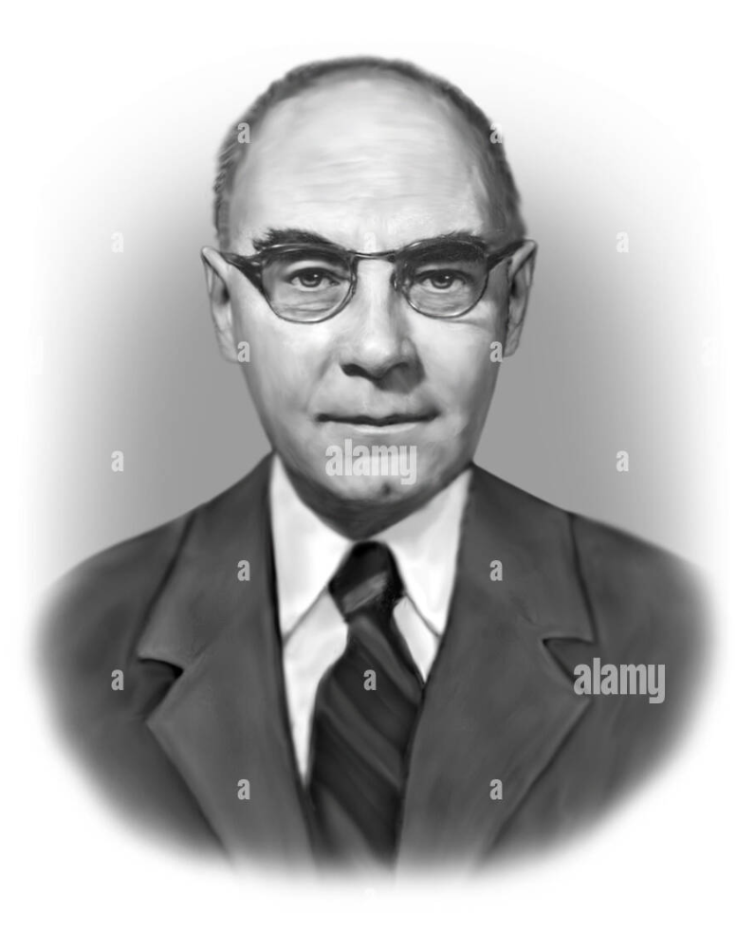
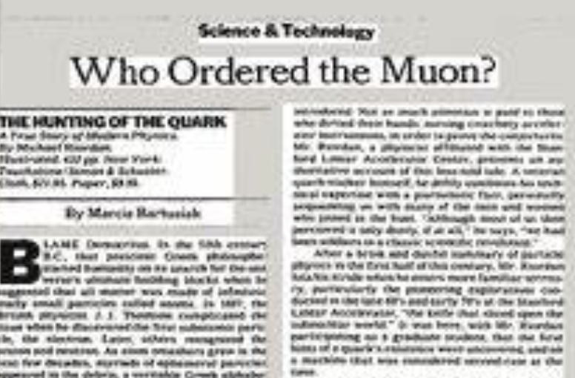
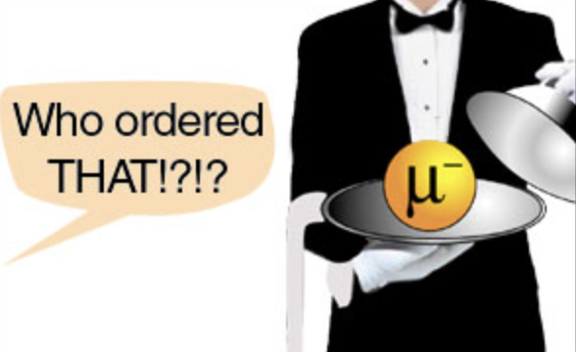
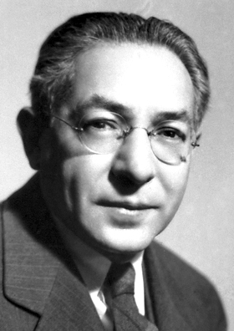
Birth of muon
Carl Anderson
Nobel Price 1936
I. I. Rabi
Nobel Price 1944

Slide 4
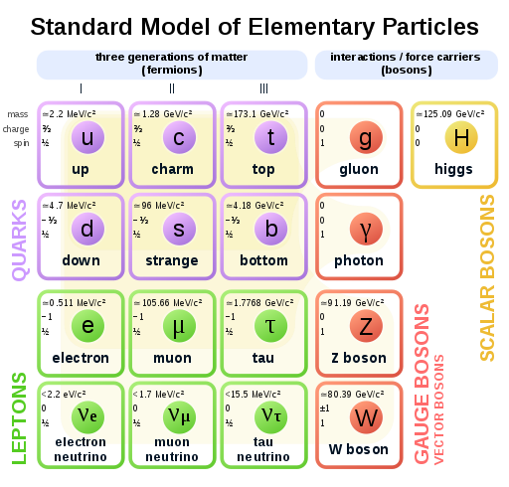
Muon
Mass: 106MeV/c2
Charge: mu-、mu+
Life: 2.2us

Slide 5
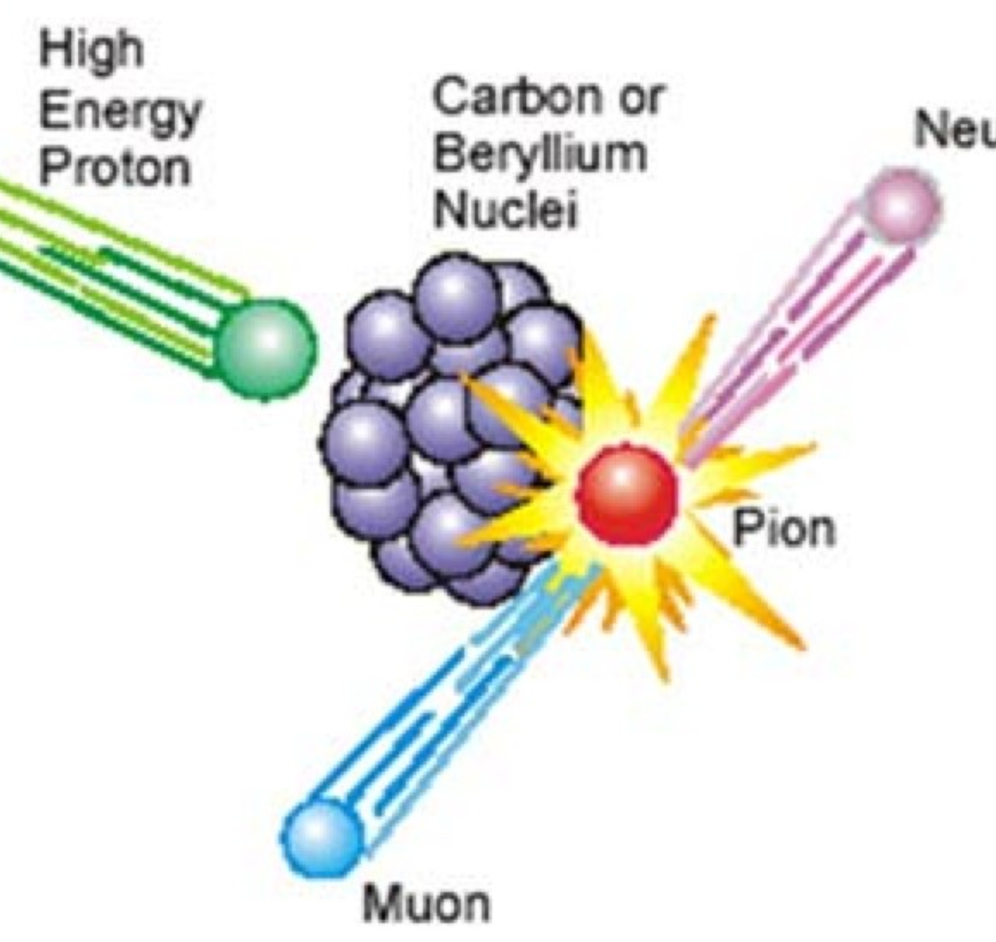
Production of Muons
µ⁺
π⁺ (ud)
S = 0 (τ_{π} = 26ns)
ν_{µ}
Two-body decay  muon has always the energy 4.1 MeV in the reference frame of the pion (assuming m_{ν} = 0)
Spin pion = 0  Muon has a spin 1/2 and is 100% polarized
(as only left-handed neutrinos are produced)

Slide 6
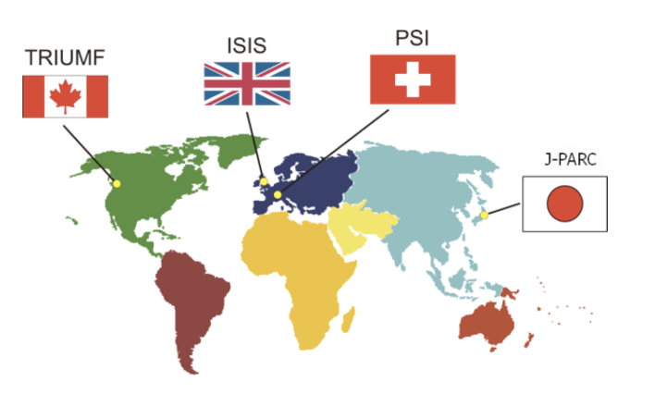

Muon facilities
Particle physics
μSR platform
  Pulsed
  CW
40Hz
CW
CW
25Hz
Fermilab
COMET/g-2…
Mu2e/g-2…

Slide 7
China Spallation Neutron Source
CSNS
Dongguan
Hongkong
Notes:
东莞 香港

Slide 8
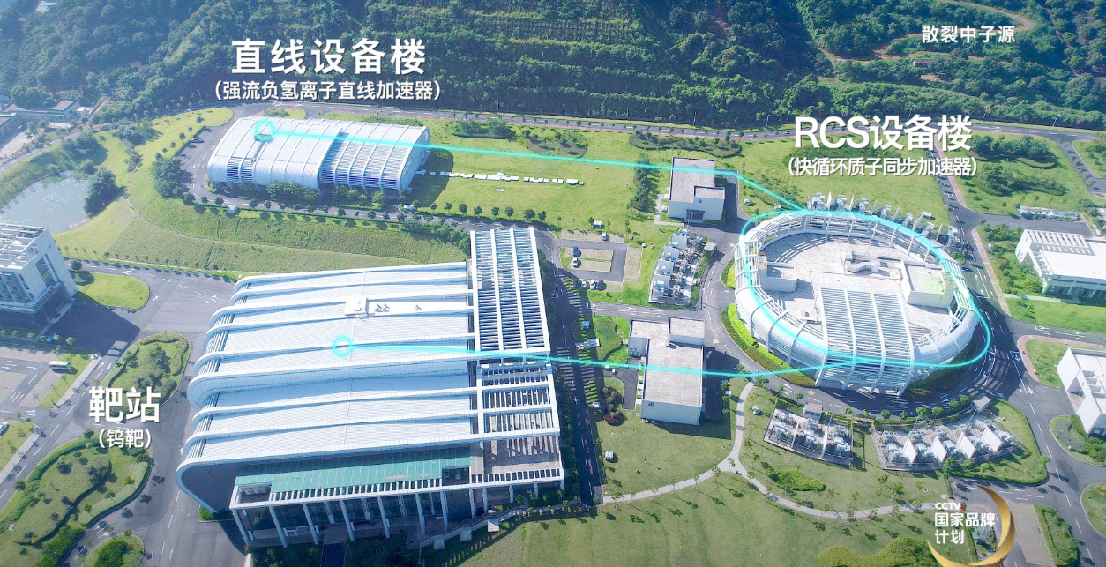
China Spallation Neutron Source（CSNS）
80 MeV Linac
Target Station
MELODY
Accelerator: 100kW 25Hz 1.6GeV proton beam
Neutron Spectrometers: 7 built and 3 under construction

Slide 9
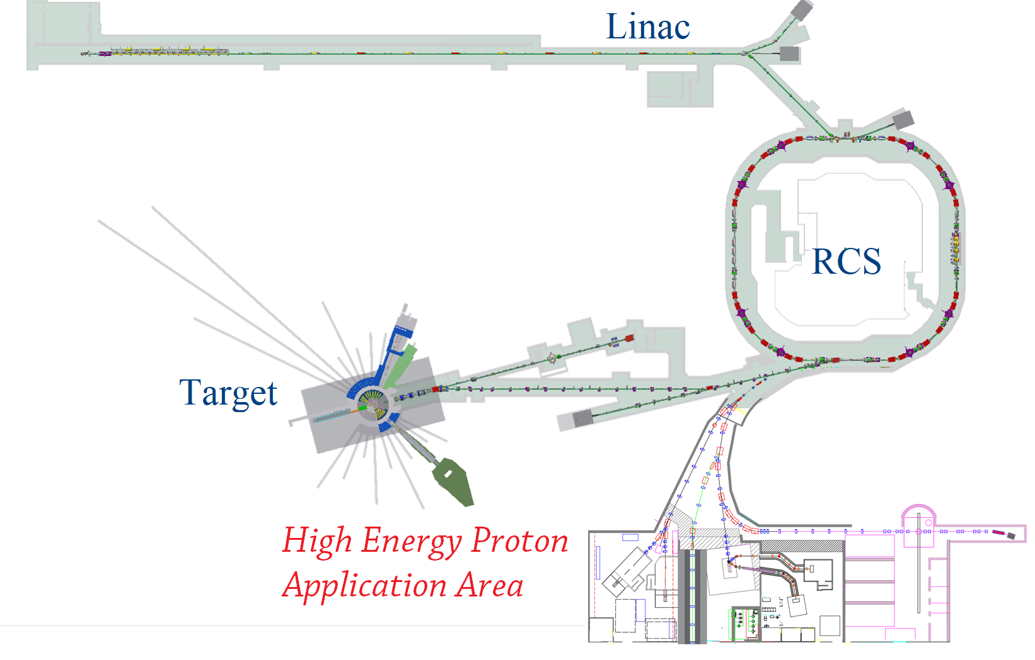
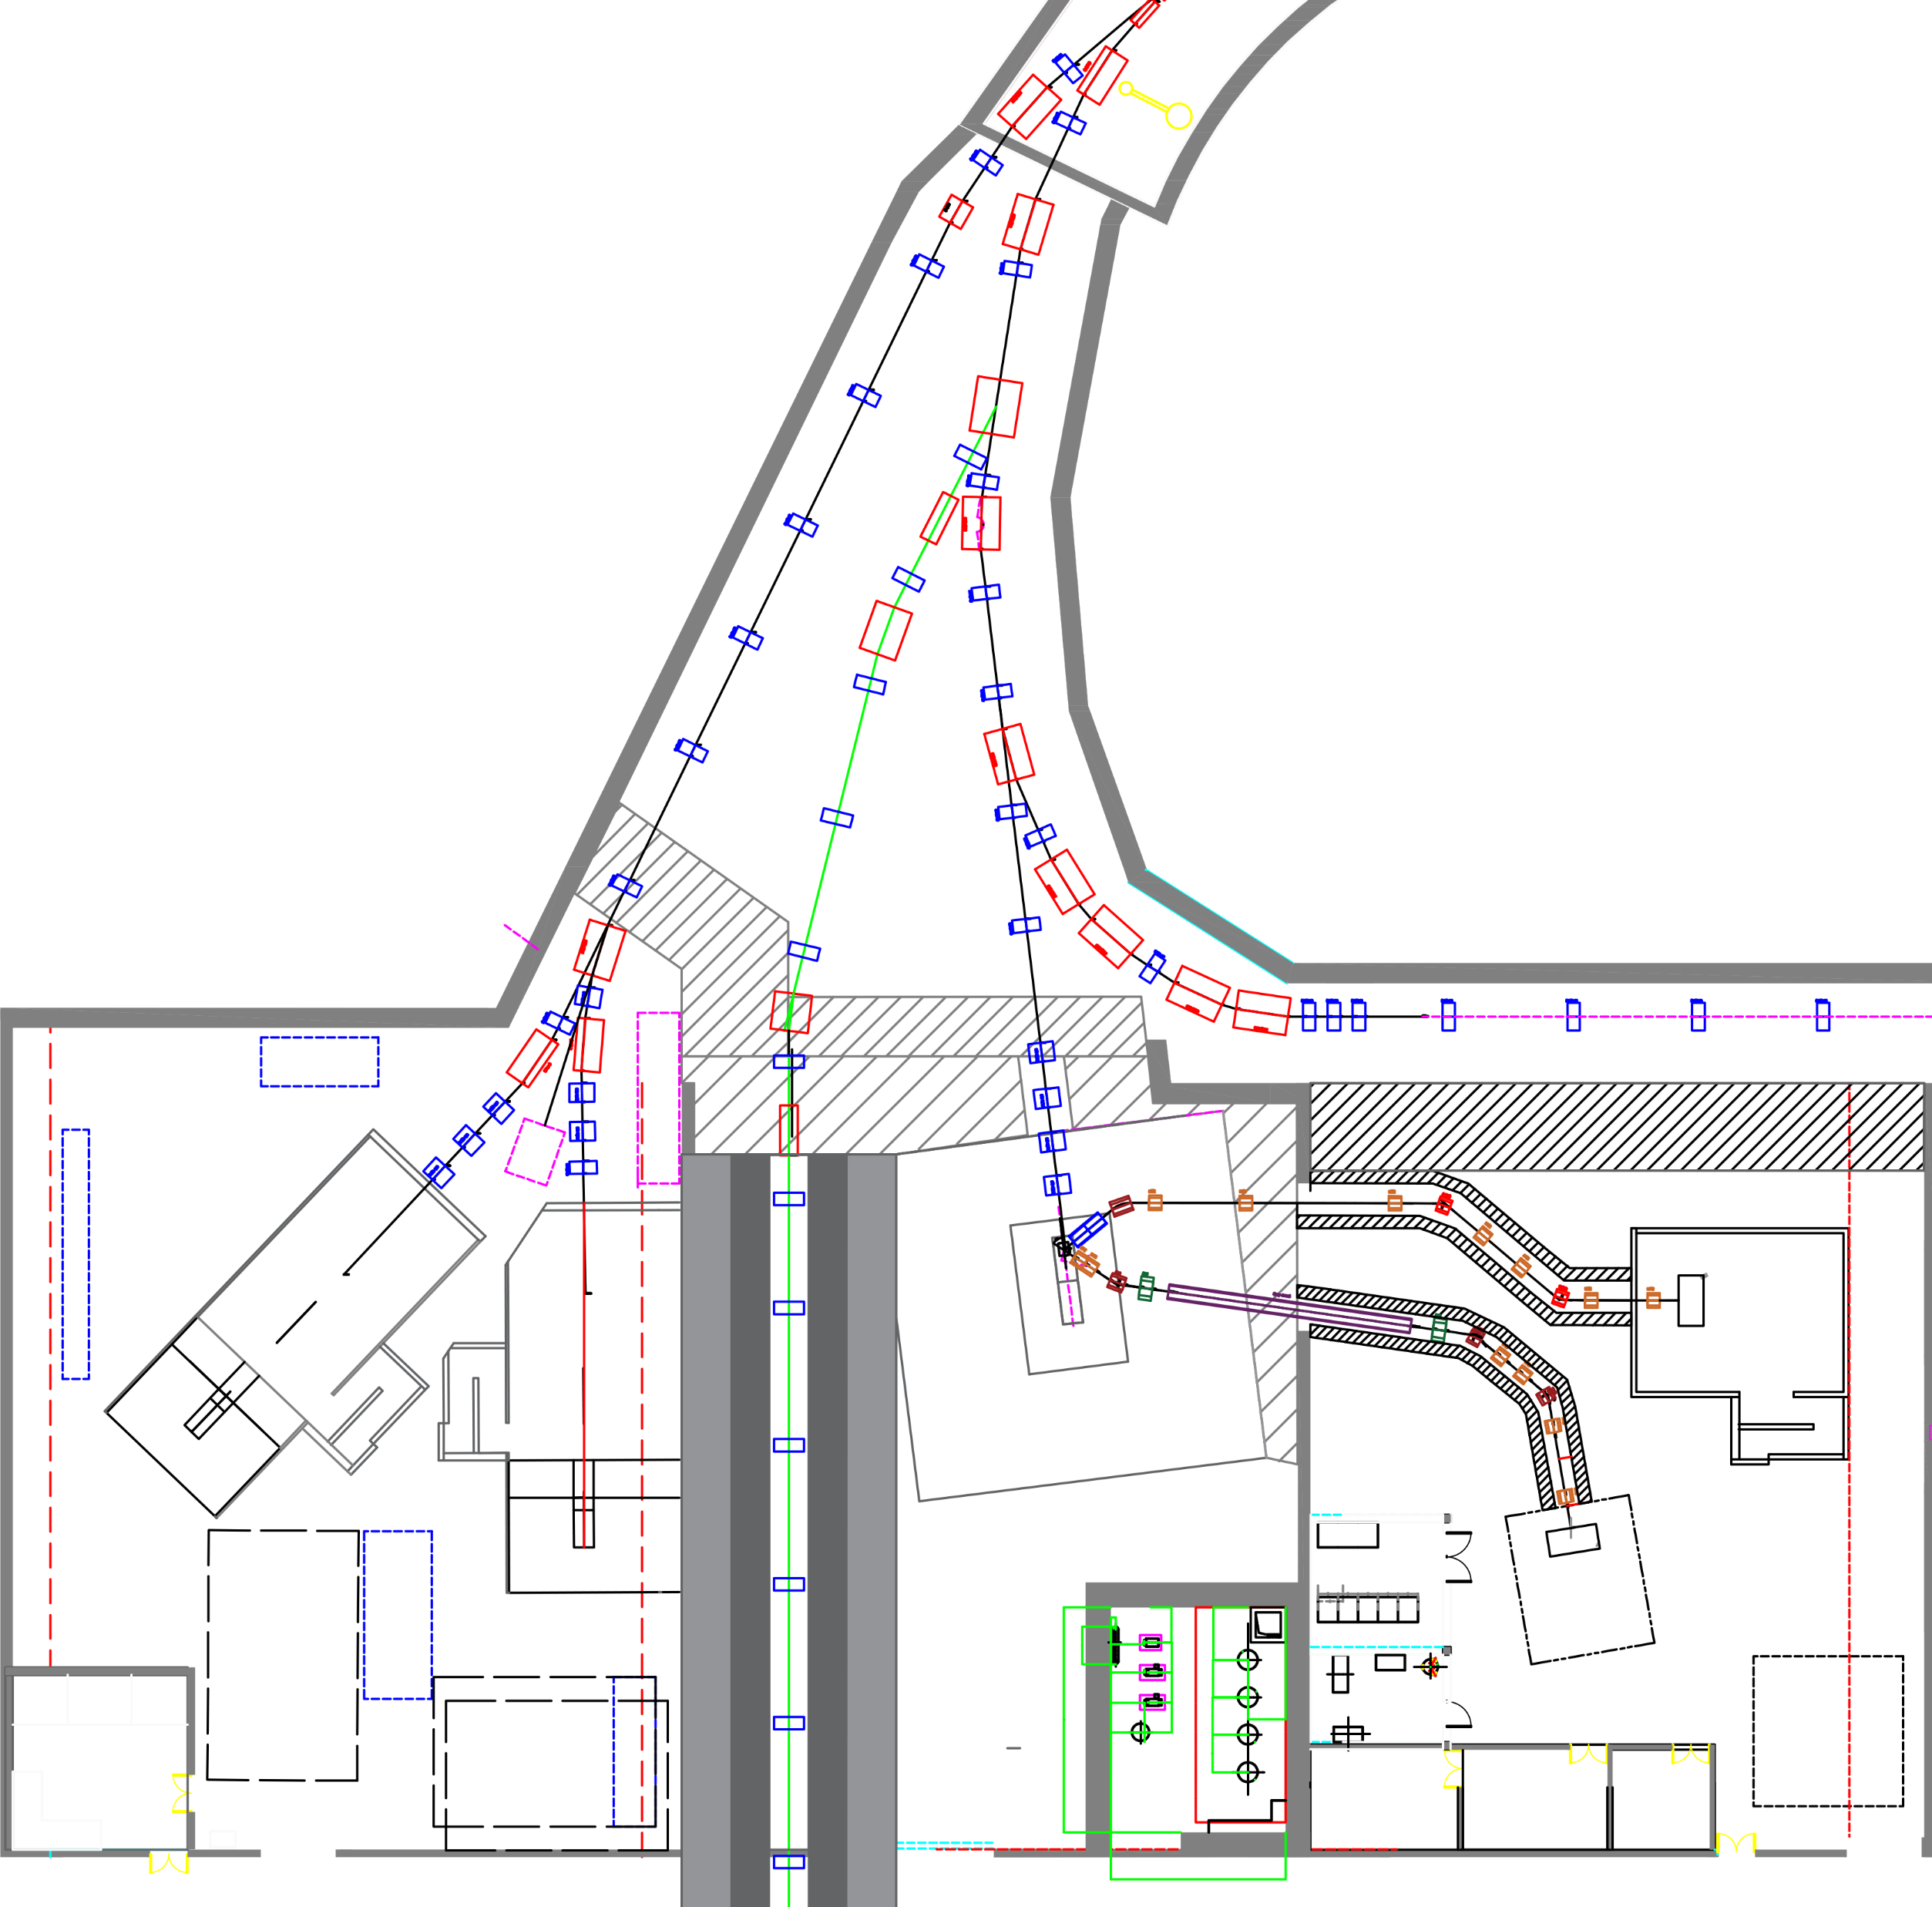
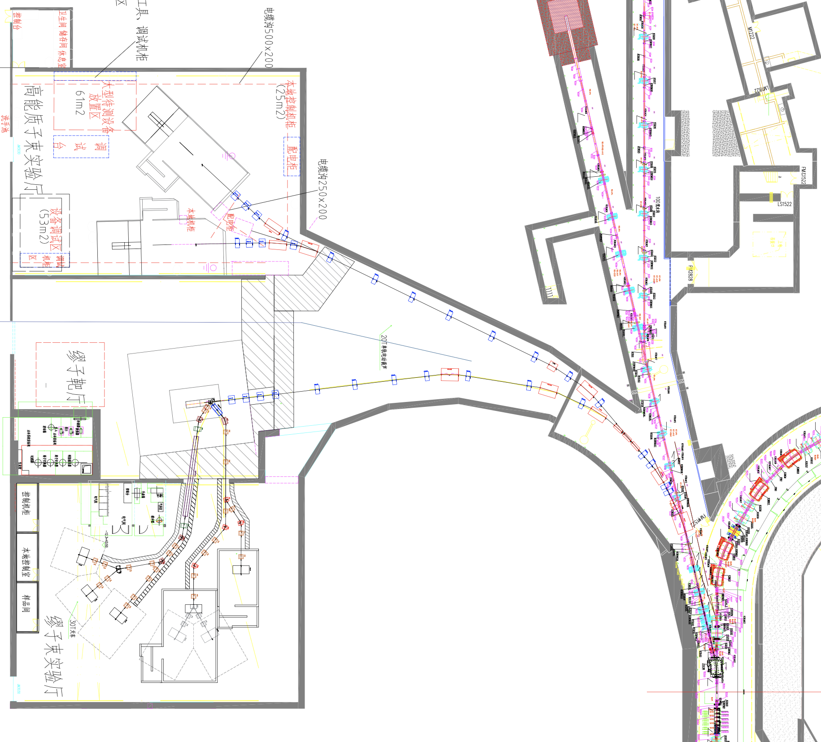
CSNS II Project
300MeV SC
500 kW
9 more neutron spectrometers
500 kW
MELODY
Surface muon beam line

Slide 10
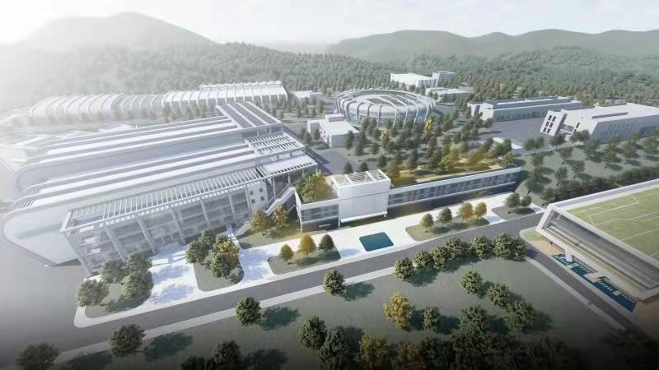
Architectural Design of MELODY
MELODY

Slide 11
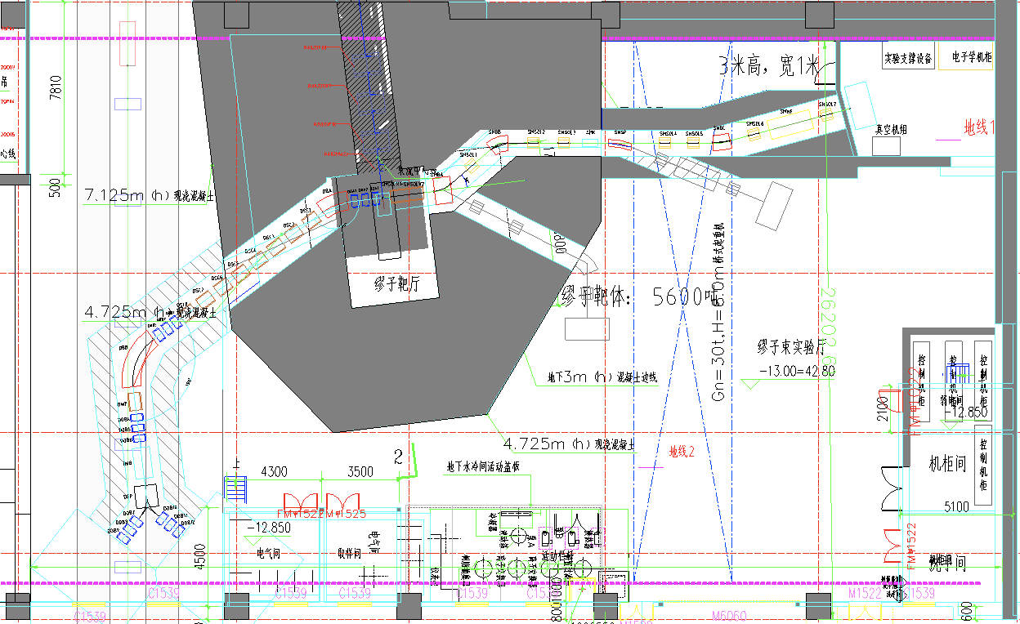
MELODY Design
To second target station
Proton
Beam
Surface Muon 1
Surface Muon 2
Negative Muon
Muon
Target
Station
Decay
Muon
Muon Experiment Hall
Protons: 1.6GeV, 1 Hz (up to 5Hz), 130ns double pulses
Muon beamlines: one surface muon and one decay muon beam
Spectrometers: 1 μSR spectrometer and more…
Notes:
我的报告分为四个部分，首先我会简要介绍一下国际上的几个缪子源和他们的科学目标和应用领域，进而分析重复频率对于缪子源应用的重要性，以及ISIS对于提高重复频率的一些计划。然后提出我们想要开展的一种高重复频率缪子源的设计方案，以及它的主要科学目标和应用领域，以及这个方案的关键技术分析，最后总结这个方案的多种优势

Slide 12
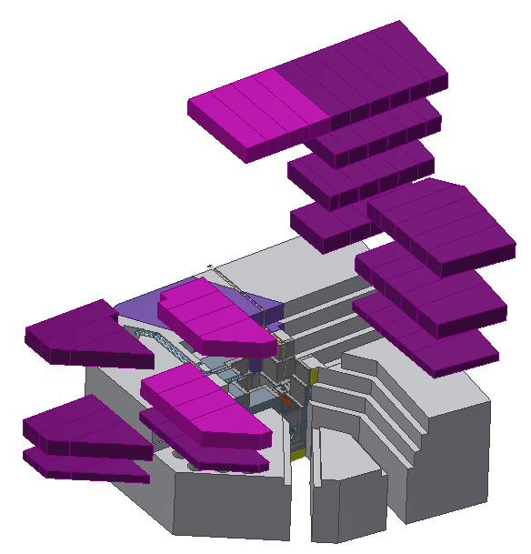
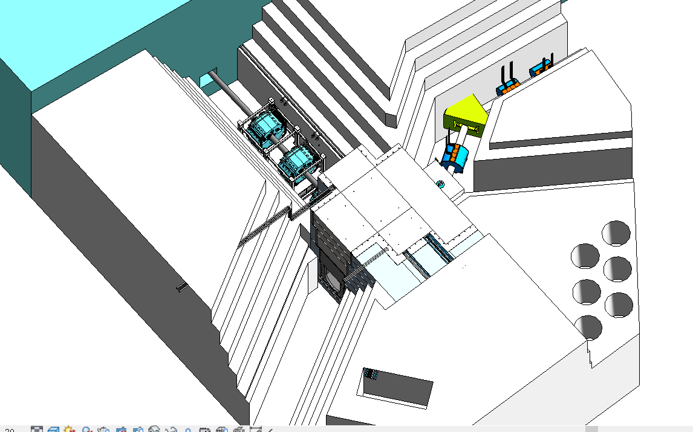
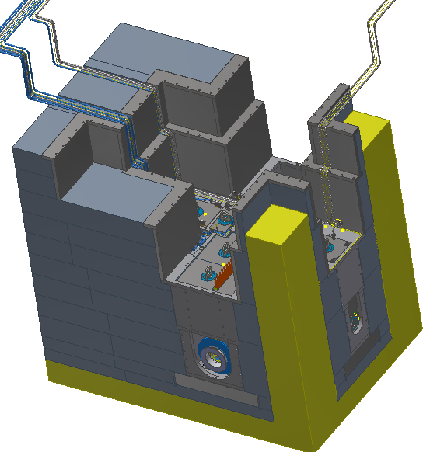
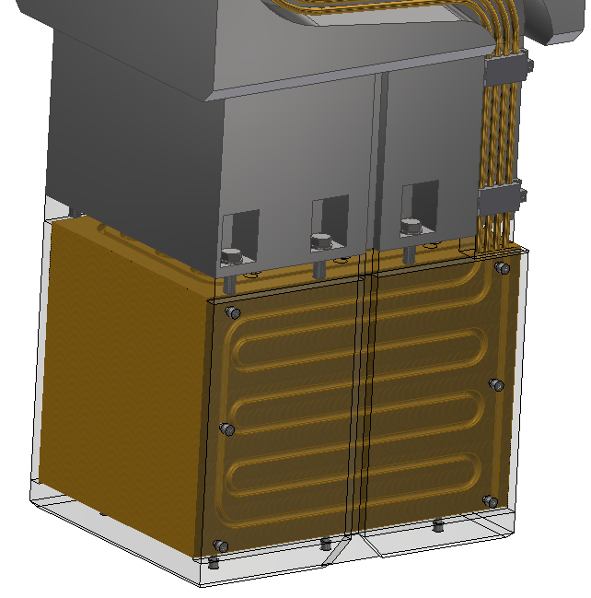
Muon Target Station
Used target storage
Shielding: Iron 5m*4m*4m
Concrete 5.5*5.5m*1m
Beam absorber: Copper
Notes:
我的报告分为四个部分，首先我会简要介绍一下国际上的几个缪子源和他们的科学目标和应用领域，进而分析重复频率对于缪子源应用的重要性，以及ISIS对于提高重复频率的一些计划。然后提出我们想要开展的一种高重复频率缪子源的设计方案，以及它的主要科学目标和应用领域，以及这个方案的关键技术分析，最后总结这个方案的多种优势

Slide 13
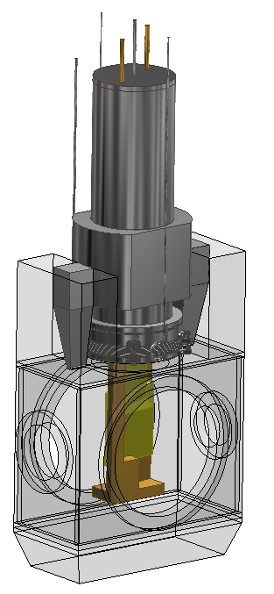
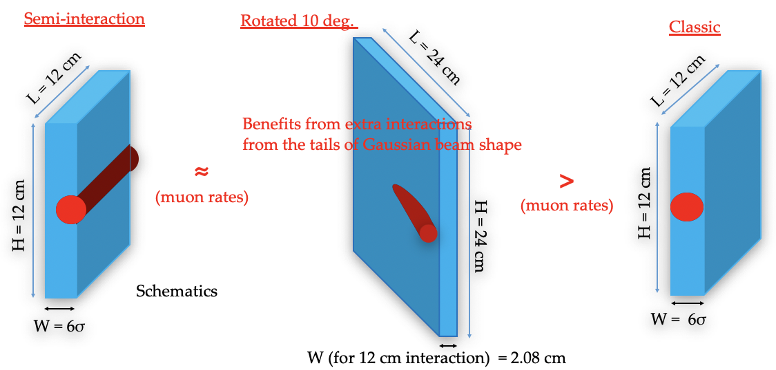
Muon Target Optimization
proton
Use Copper/Graphite as target
Optimize the surface muon production with rotation of 11°
Optimum: 240*240*11 mm for Cu
  240*240*14 mm for C
Pions for decay muon
surface muon
350mm
Notes:
我的报告分为四个部分，首先我会简要介绍一下国际上的几个缪子源和他们的科学目标和应用领域，进而分析重复频率对于缪子源应用的重要性，以及ISIS对于提高重复频率的一些计划。然后提出我们想要开展的一种高重复频率缪子源的设计方案，以及它的主要科学目标和应用领域，以及这个方案的关键技术分析，最后总结这个方案的多种优势

Slide 14
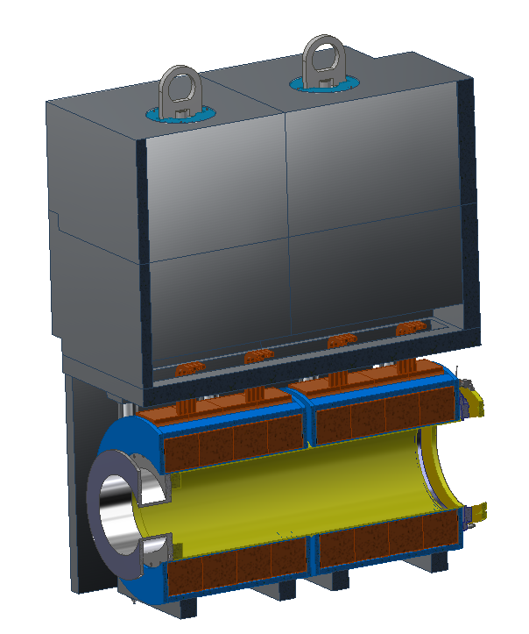
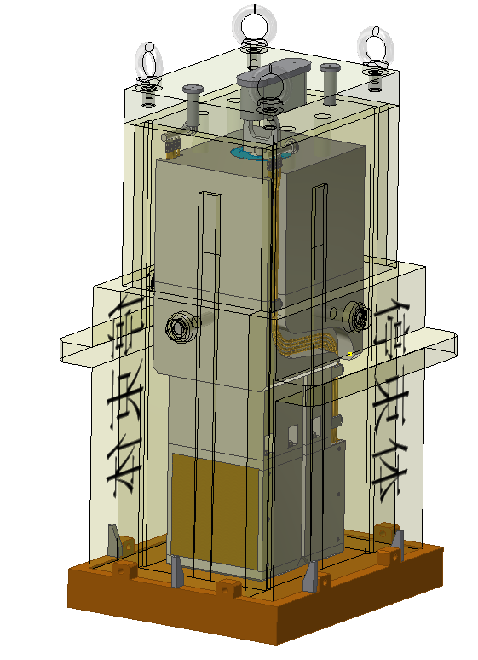
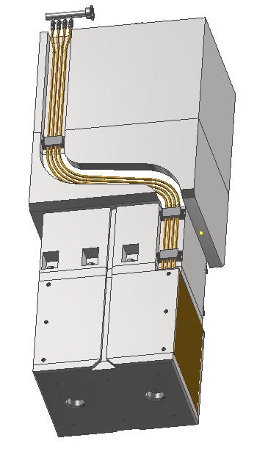
Maintenance
Target flask
Beam dump
First solenoid
Remote maintain from the top
Target/magnets/absorber/flange
Water cooling system
Notes:
我的报告分为四个部分，首先我会简要介绍一下国际上的几个缪子源和他们的科学目标和应用领域，进而分析重复频率对于缪子源应用的重要性，以及ISIS对于提高重复频率的一些计划。然后提出我们想要开展的一种高重复频率缪子源的设计方案，以及它的主要科学目标和应用领域，以及这个方案的关键技术分析，最后总结这个方案的多种优势

Slide 15
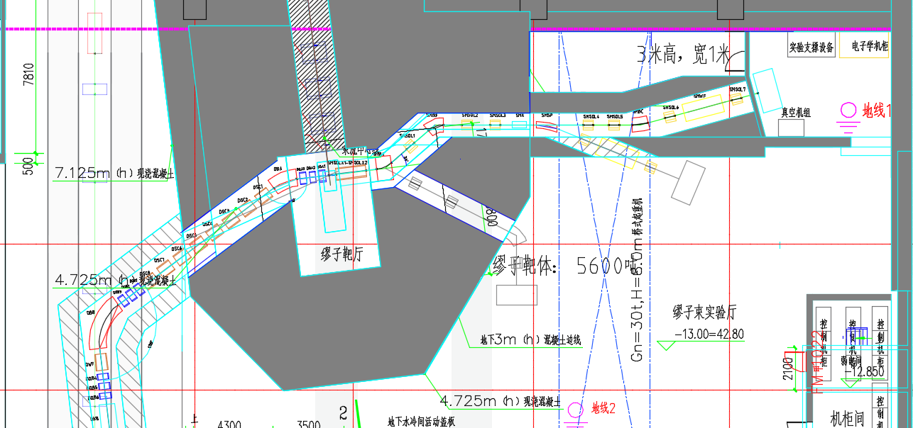
Surface Muon Beam
Surface Muon 1
Test Beam
Decay Muon
Negative Muon
Energy：4 MeV
Polarization: >95%
Intensity：10⁵~10⁷μ⁺/s
Time Resolution: 120ns

Slide 16
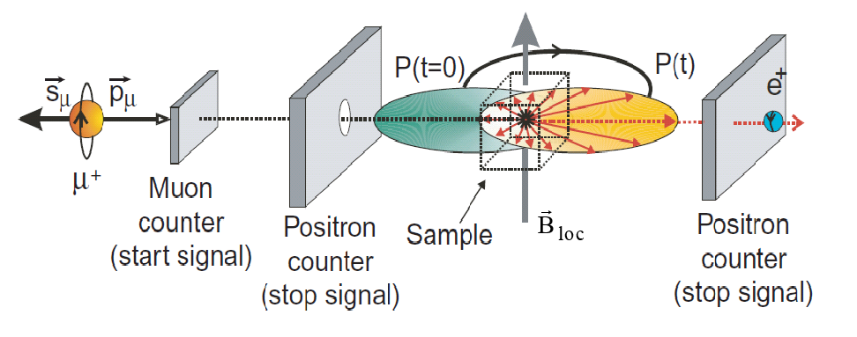

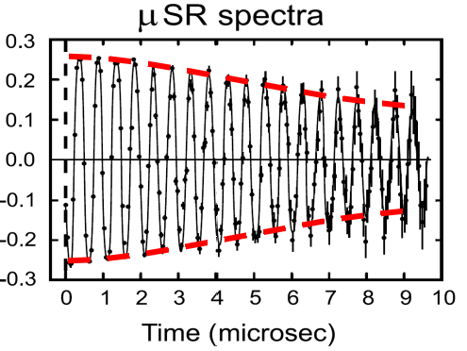
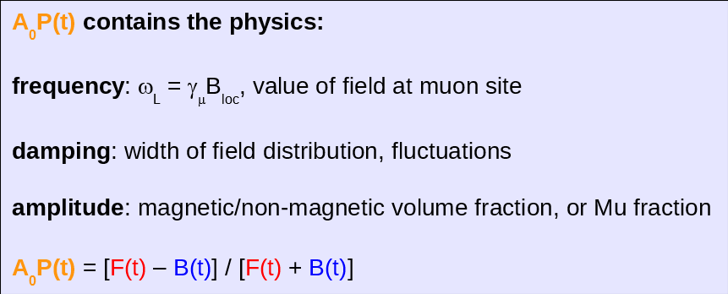
Surface Muon application
Principle of MuSR
MuSR：Magnetic material, superconductivity, battery, semiconductor
Advantage：high magnetic sensitivity, short range magnetic order, all element

Slide 17
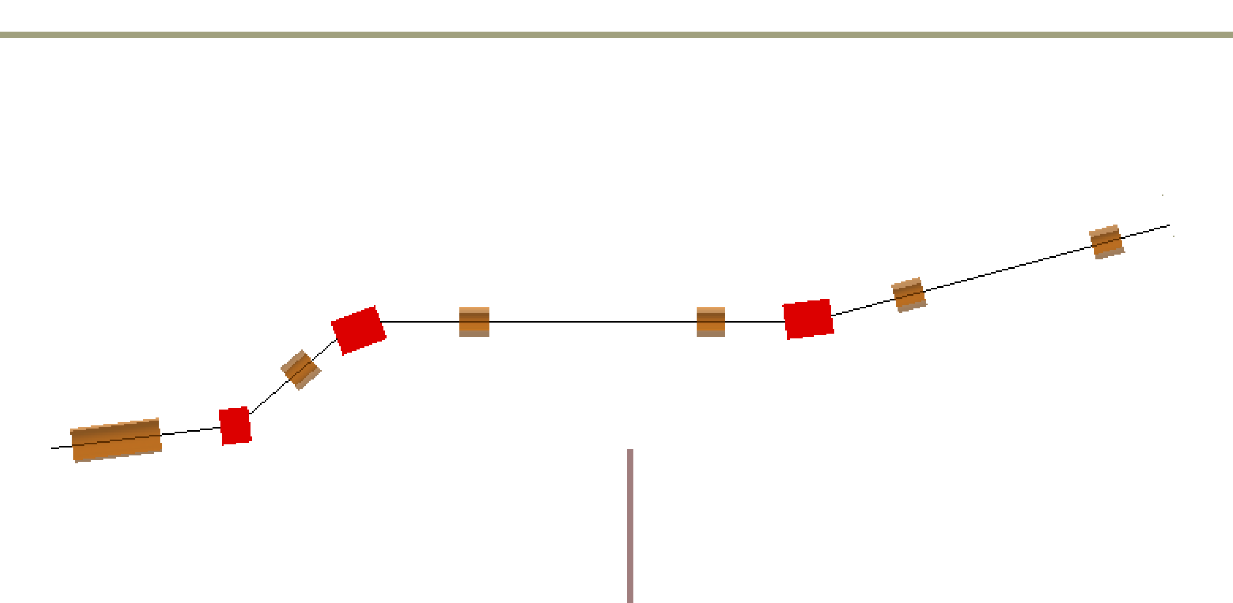
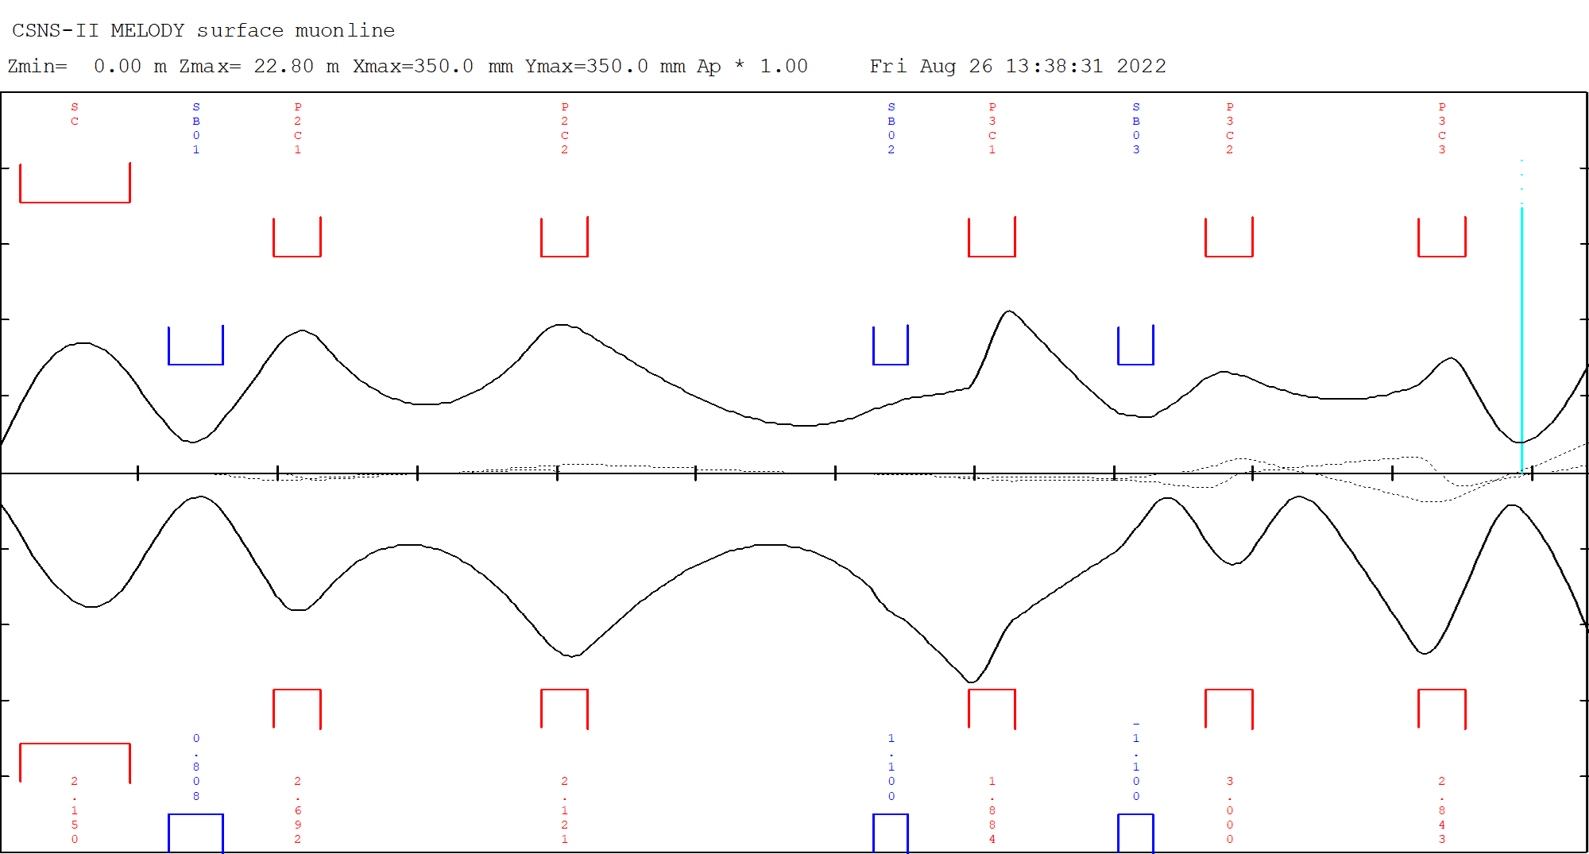
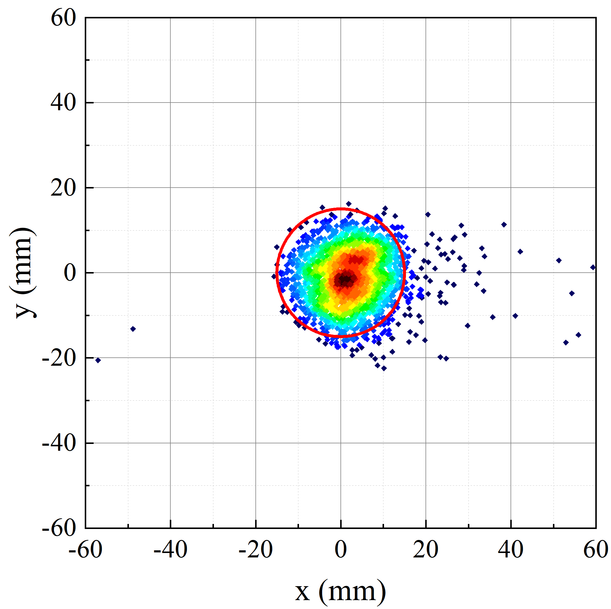
Surface Muon Beamline Design
Sample
MBB
MS2
MS3
MS5
MBA
MBC
MS4
MSX
MS1
Use all solenoids for focusing
  Optics design ：
    Transport
  Simulation:
    G4beamline with 10¹¹ POT
  Fringe field shielding:
    Reduce the fringe field at sample position
Solenoids
Designed by Transport
Simulated by G4beamline
Notes:
我的报告分为四个部分，首先我会简要介绍一下国际上的几个缪子源和他们的科学目标和应用领域，进而分析重复频率对于缪子源应用的重要性，以及ISIS对于提高重复频率的一些计划。然后提出我们想要开展的一种高重复频率缪子源的设计方案，以及它的主要科学目标和应用领域，以及这个方案的关键技术分析，最后总结这个方案的多种优势

Slide 18
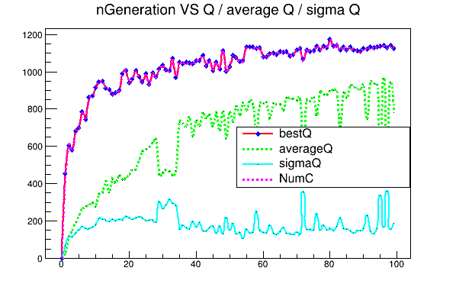
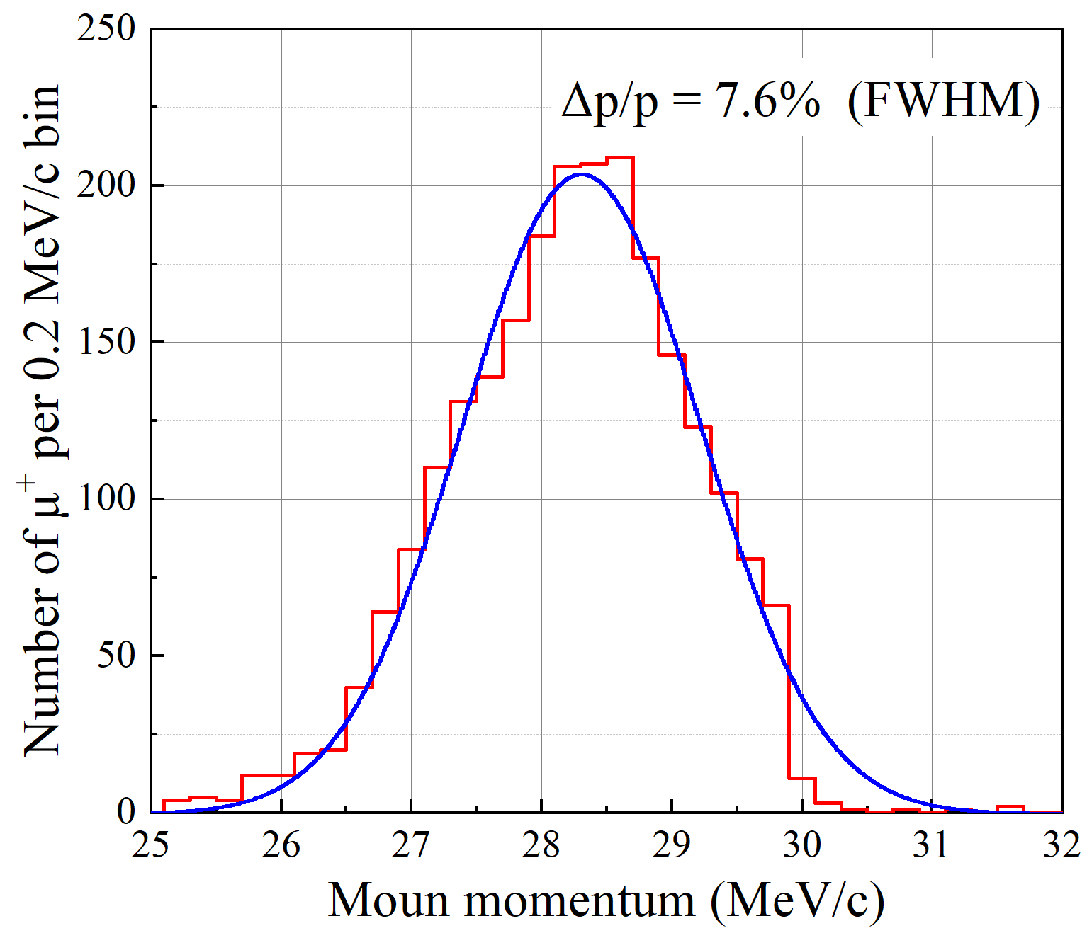
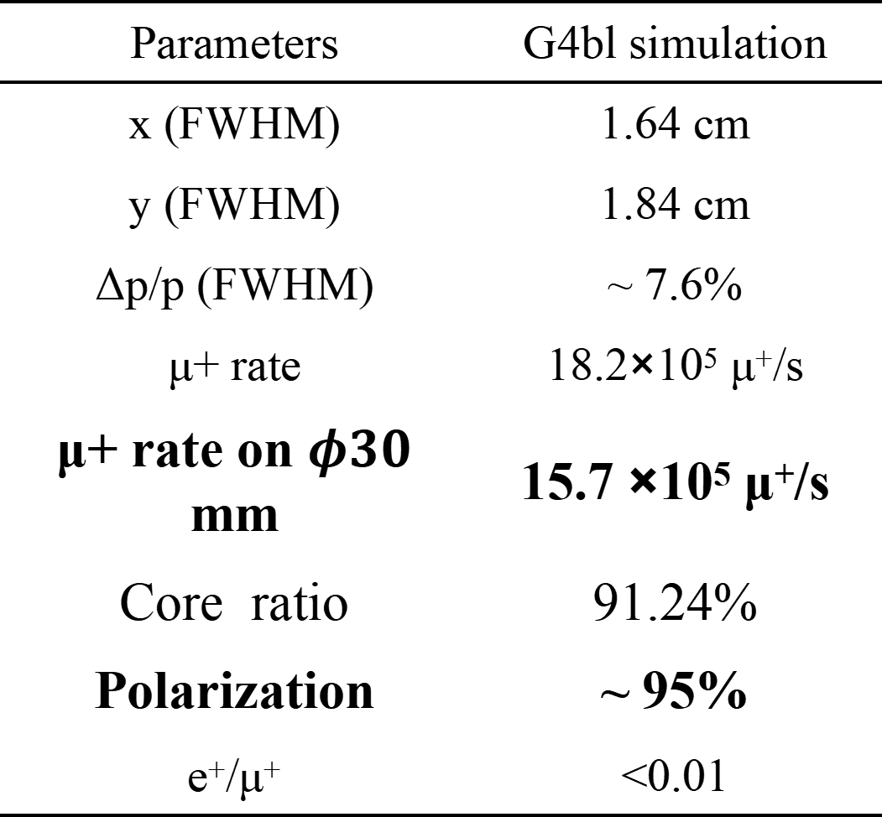
Optimization by A.I.
Maximize the number of muons in the 𝛷=30mm sample area
Set the strength and positions of the 6 solenoids as tune parameters
Start from a set of random parameters
Q
generation
Parameters | G4bl simulation
x (FWHM) | 1.64 cm
y (FWHM) | 1.84 cm
Δp/p (FWHM) | ~ 7.6%
μ+ rate | 18.2×10⁵ μ⁺/s
μ+ rate on $φ30$ mm | 15.7 ×10⁵ μ⁺/s
Core ratio | 91.24%
Polarization | ~ 95%
e⁺/μ⁺ | <0.01
Notes:
我的报告分为四个部分，首先我会简要介绍一下国际上的几个缪子源和他们的科学目标和应用领域，进而分析重复频率对于缪子源应用的重要性，以及ISIS对于提高重复频率的一些计划。然后提出我们想要开展的一种高重复频率缪子源的设计方案，以及它的主要科学目标和应用领域，以及这个方案的关键技术分析，最后总结这个方案的多种优势

Slide 19
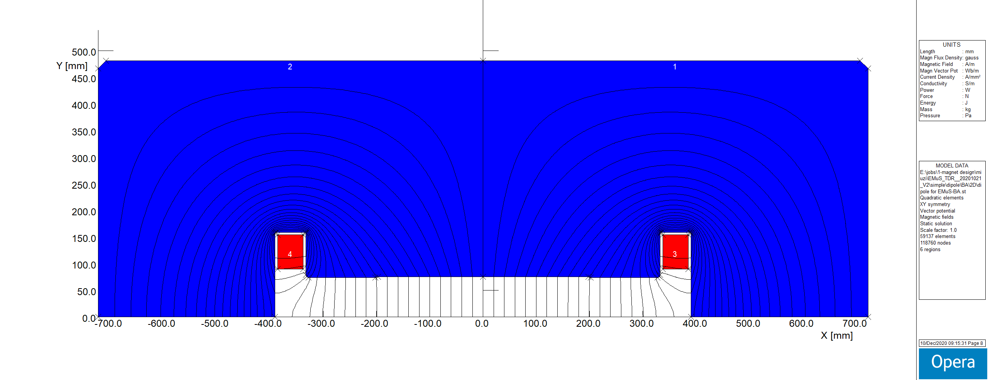
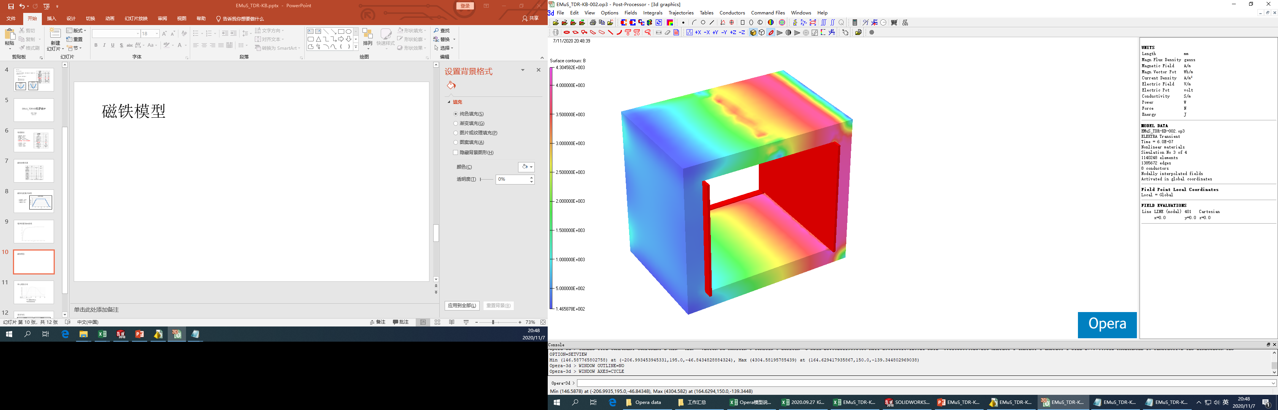
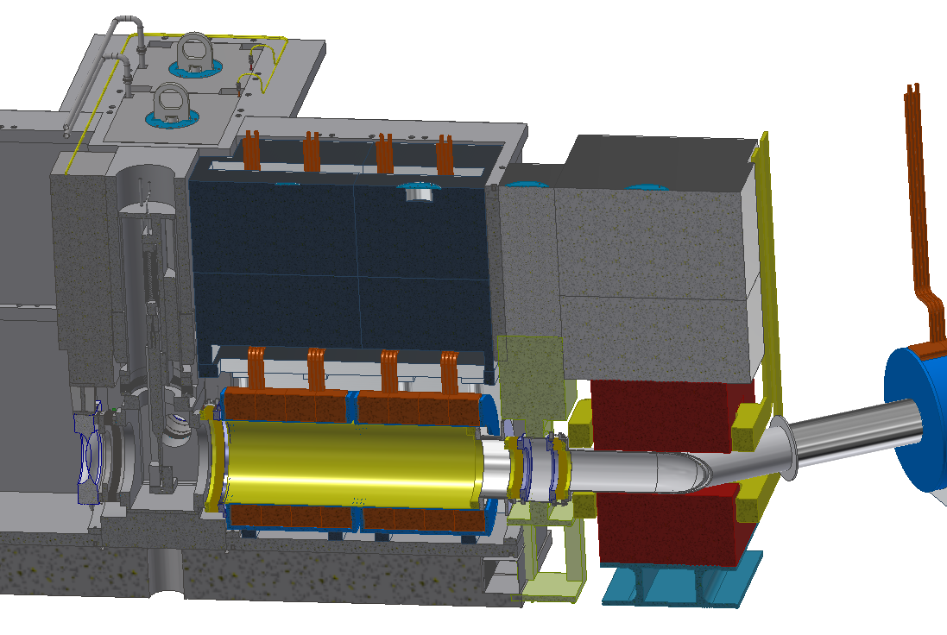
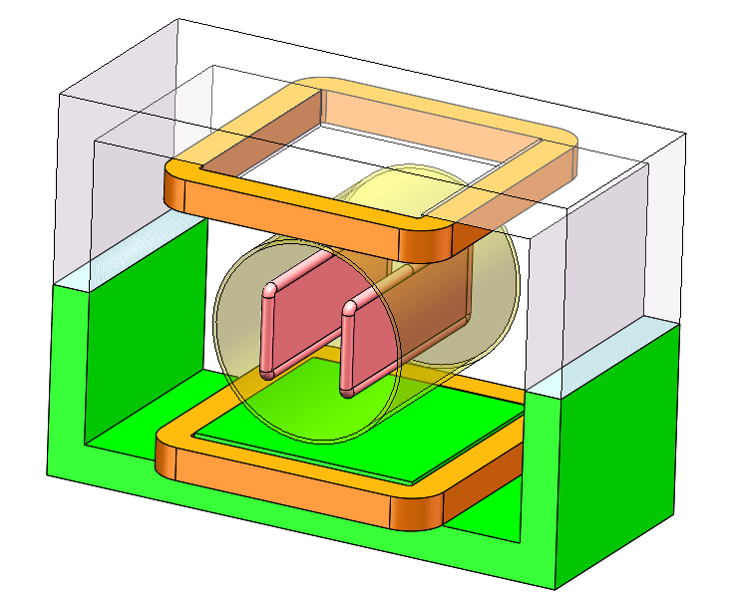
Technique design of the magnets
Dipole
Kicker
Wein fielter
Mechanical design of the magnets
Notes:
我的报告分为四个部分，首先我会简要介绍一下国际上的几个缪子源和他们的科学目标和应用领域，进而分析重复频率对于缪子源应用的重要性，以及ISIS对于提高重复频率的一些计划。然后提出我们想要开展的一种高重复频率缪子源的设计方案，以及它的主要科学目标和应用领域，以及这个方案的关键技术分析，最后总结这个方案的多种优势

Slide 20
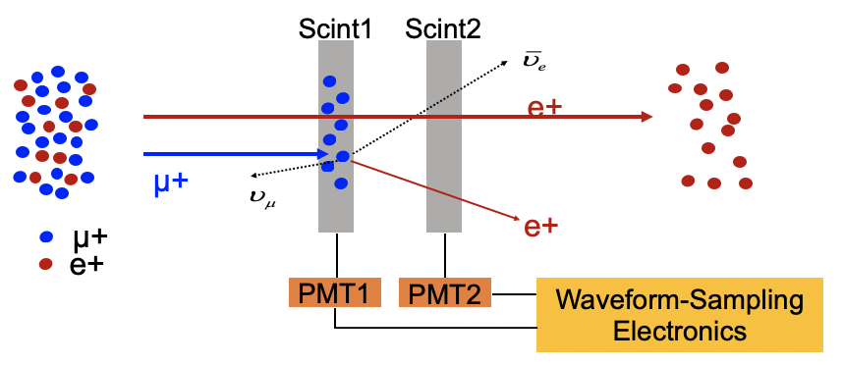
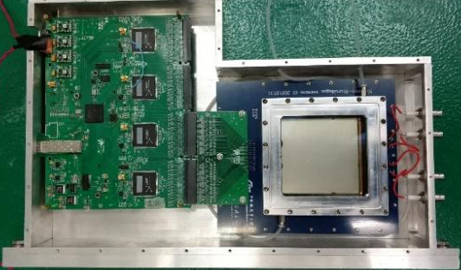
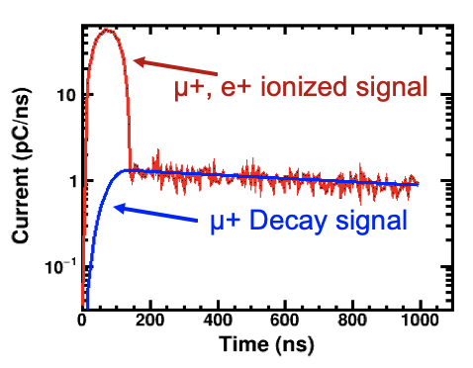
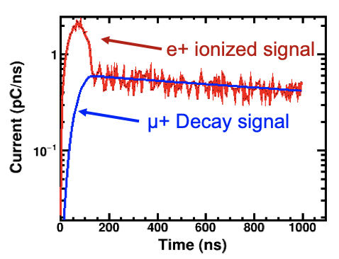
Beam measurement
Beam spot monitor
Beam intensity measurment
Measure muon beam intensity by double scintillators
  Distinguish positron content
Measure beam spot size with a MicroMegas detector
Challenge: high intensity in one pulse
  Need more online tests

Slide 21
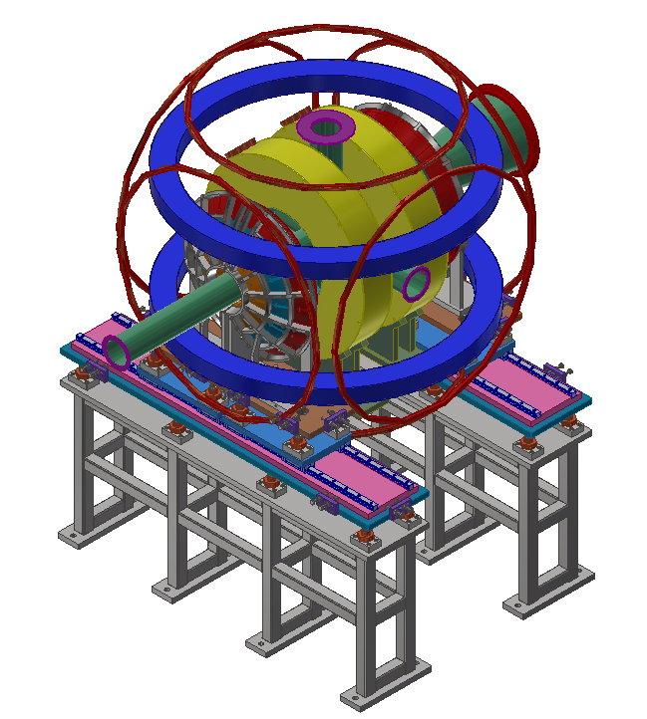
μSR Spectrometer
Feature: High single-pulse intensity
Detector unit: ~ 3000 detectors (scintillator+SiPM) pointed to sample
Electronics: ASIC based FEE + multi-stop TDC
Fly-pass structure

Slide 22
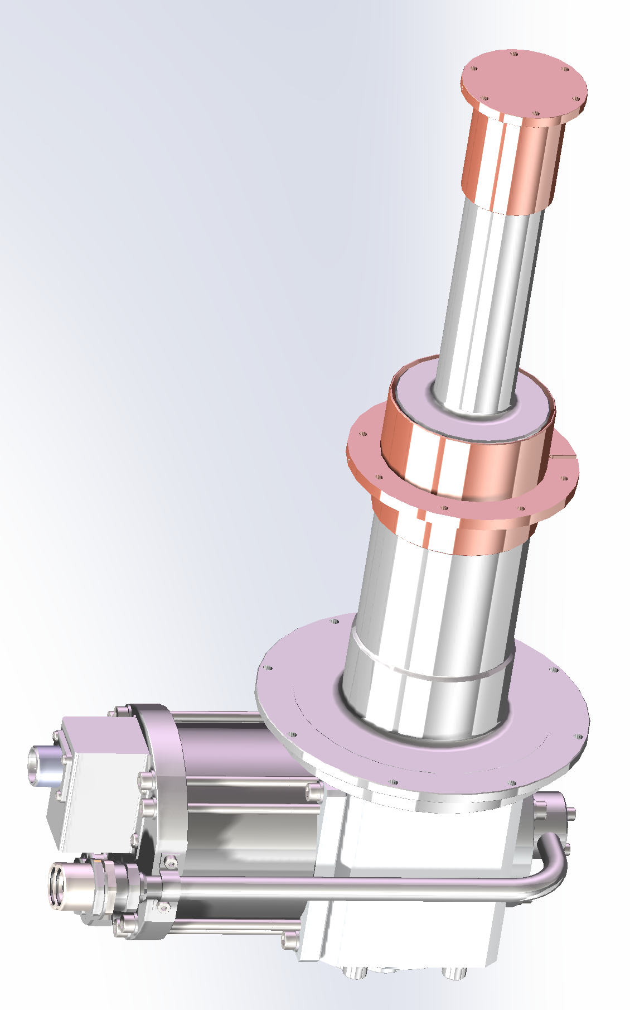
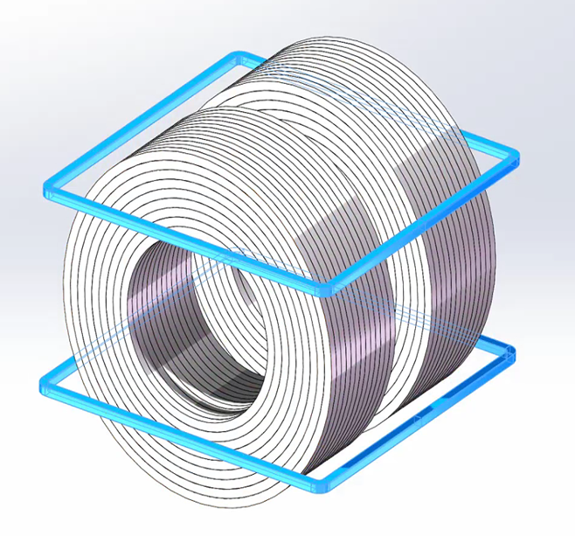
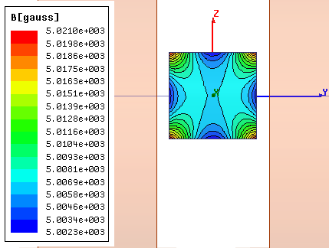
Sample Environment
Magnetic field：
  LF:5000G，TF:400G
  Homogeneity < 100ppm @ 40*40*10mm sample area
Low temperature：
  CCR: 10 K ~ 600K (Start-up)
  Cryostat: 2 K ~ 300K (Future)
  Upgrade to 300mK (Future)

Slide 23
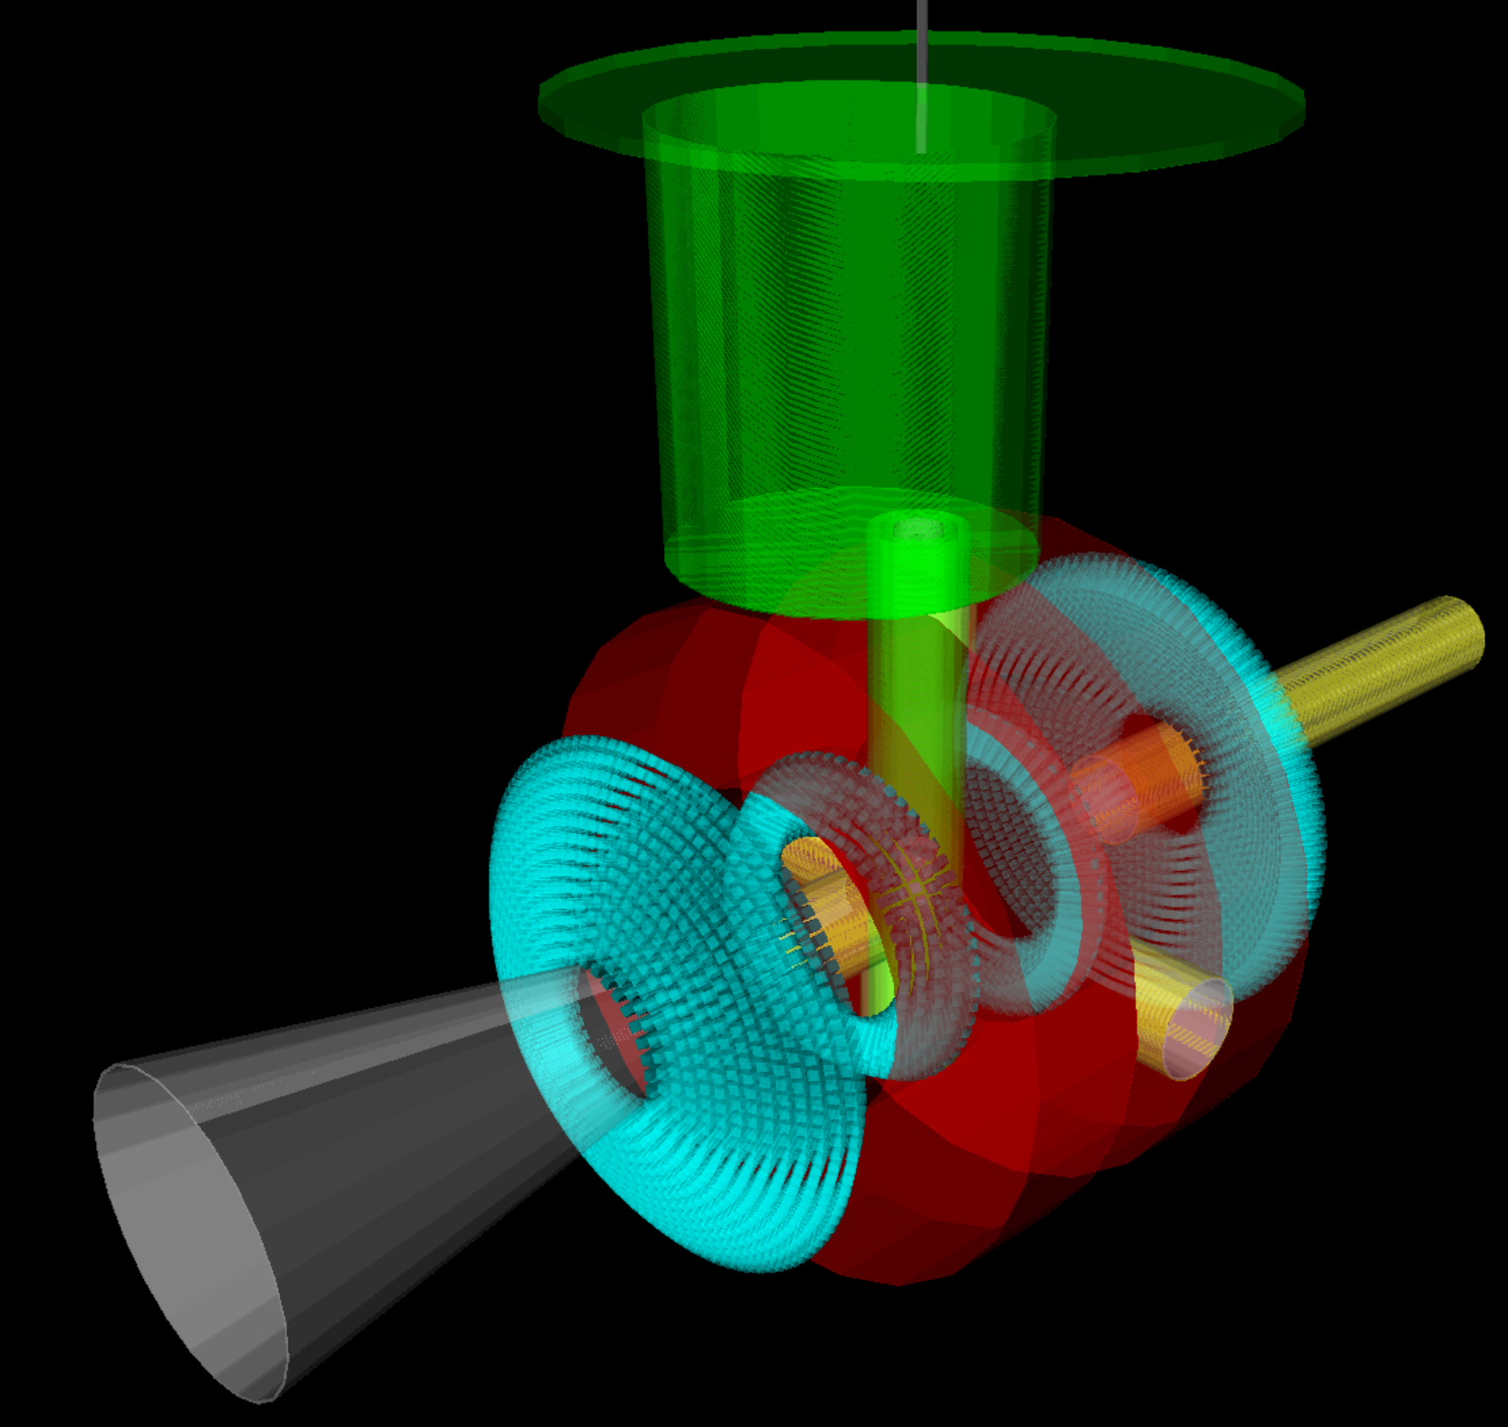
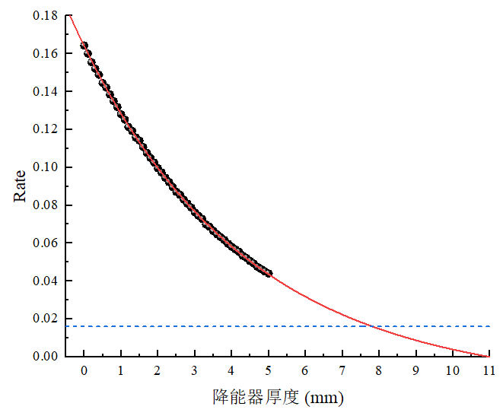
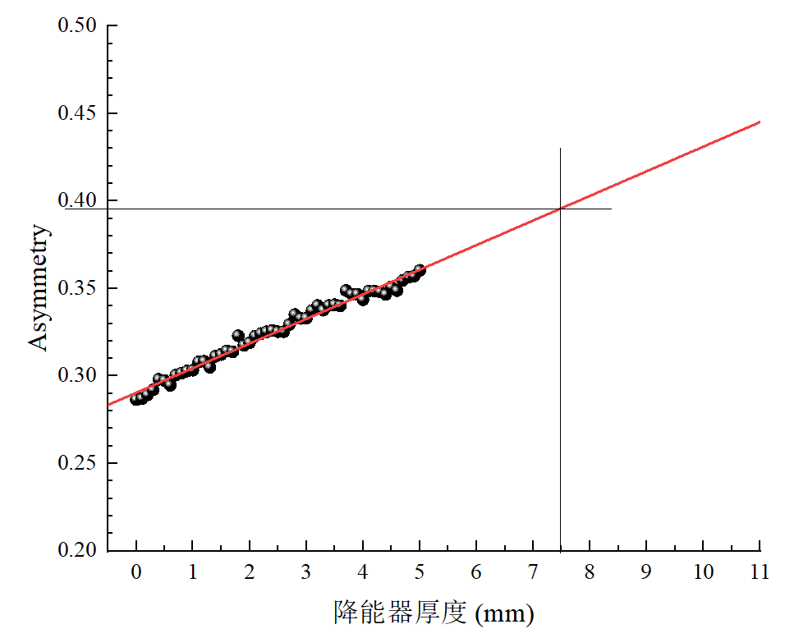
Simulation
Investigated the boundary conditions:
Use thick degrader to increase the Asymmetry
Simulated results:
  Counting rate: 80 Mevents/h
  Asymmetry: 0.31
degrader
degrader

Slide 24
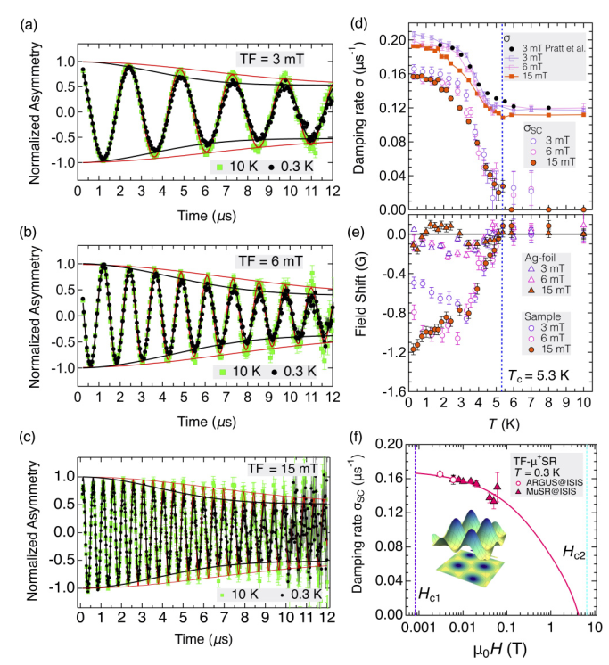
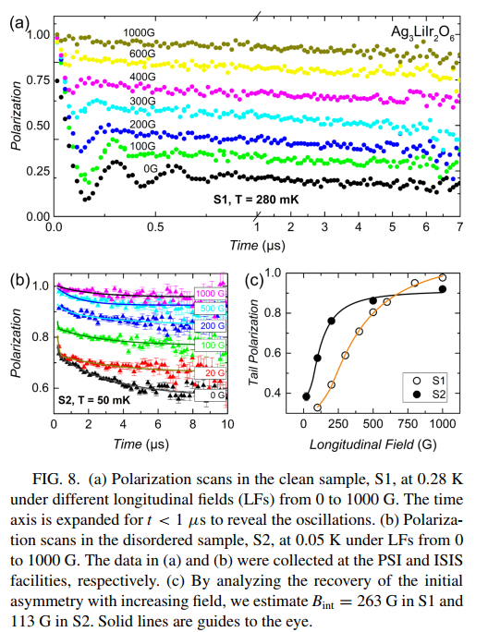
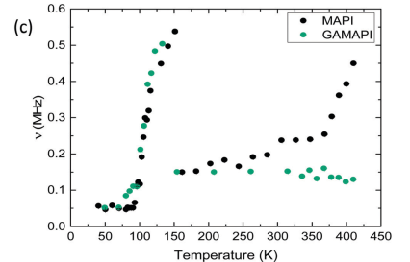
Pros and cons
Organic SC
High single pulse intensity：
  Weak relaxing signal detection
  Small beam spot
  Beam slice to 10ns
High asymmetry：
  High precision
Phys. Rev. B 103 (2021) 125202
Spin Liquid
Batteries
Low repetition rate：
  Low counting rate
    More detectors
Large pulse width：
  Low time resolution
    Beam slicing
Energy Environ. Sci. 12,
(2019) 2264
Phys. Rev. B 103, (2021) 94427

Slide 25
Test Beam Port
Surface Muon 1
Test Beam
Decay Muon
Negative Muon
Energy：4 MeV
Polarization: >95%
Intensity：10⁵~10⁷μ⁺/s
Time Resolution: 120ns

Slide 26


Muon moderation technology
Use helium gas to stop muons
Use electric field to steer muon out of the gas cell
Bring 0.1% muons to 300 eV
Key: use ESD material to remove the charge and to avoid breakdown in helium gas
Notes:
我的报告分为四个部分，首先我会简要介绍一下国际上的几个缪子源和他们的科学目标和应用领域，进而分析重复频率对于缪子源应用的重要性，以及ISIS对于提高重复频率的一些计划。然后提出我们想要开展的一种高重复频率缪子源的设计方案，以及它的主要科学目标和应用领域，以及这个方案的关键技术分析，最后总结这个方案的多种优势

Slide 27

Muon moderation technology
Going to be tested at ISIS...
Notes:
我的报告分为四个部分，首先我会简要介绍一下国际上的几个缪子源和他们的科学目标和应用领域，进而分析重复频率对于缪子源应用的重要性，以及ISIS对于提高重复频率的一些计划。然后提出我们想要开展的一种高重复频率缪子源的设计方案，以及它的主要科学目标和应用领域，以及这个方案的关键技术分析，最后总结这个方案的多种优势

Slide 28

Muon moderation technology
Notes:
我的报告分为四个部分，首先我会简要介绍一下国际上的几个缪子源和他们的科学目标和应用领域，进而分析重复频率对于缪子源应用的重要性，以及ISIS对于提高重复频率的一些计划。然后提出我们想要开展的一种高重复频率缪子源的设计方案，以及它的主要科学目标和应用领域，以及这个方案的关键技术分析，最后总结这个方案的多种优势

Slide 29



Muon de/acceleration/cooling
Develop technologies for Muon Collider/Neutrino factory
  Muon cooling
  Phase rotation
  Muon acceleration
Magnetic mirror for muonium physics
Induction cavity for phase rotation
Notes:
我的报告分为四个部分，首先我会简要介绍一下国际上的几个缪子源和他们的科学目标和应用领域，进而分析重复频率对于缪子源应用的重要性，以及ISIS对于提高重复频率的一些计划。然后提出我们想要开展的一种高重复频率缪子源的设计方案，以及它的主要科学目标和应用领域，以及这个方案的关键技术分析，最后总结这个方案的多种优势

Slide 30
Timeline of MELODY
Project has been approved and will be built in 5years.

Slide 31




First Geosurvey
First Geosurvey has been carried out at the muon hall
MELODY

Slide 32
Prospect with MELODY II
Proton
Beam
Surface Muon 1
Surface Muon 2
Negative Muon
Muon
Target
Station
Decay
Muon
Muon Experiment Hall
Pion/Decay muon beam：120MeV/c
Negative muon beam: 30MeV/c
Higher repetition rate: up to 5 Hz
More terminals：
  Various spectrometers
  Muon imaging
  Muonic X-ray

Slide 33
μ⁻ for MIXE
Proton
Beam
Surface Muon 1
Surface Muon 2
Negative Muon
Muon
Target
Station
Decay
Muon
Muon Experiment Hall
Negative muon beam:
  Momentum: 30MeV/c
More terminals：
  Various spectrometers
  Muon imaging
  Muonic X-ray

Slide 34






Muon Induced X-ray Emission
Advantage of MIXE：
Un-destructive analysis for all elements
Sensitive to C, N, O, which are not easy to detector in other methods
$μ^{−}$ capture in the atom（Muonic atom）
$μ^{−}$ induce the X-ray to the ground state
$μ^{−}$ decays or captured by the nuclei, and emits an gamma ray
Fluorescence of L$i, C, Cu$ and Muonic X-ray$Kα$
Prompt Gamma Neutron Activation Analysis

Slide 35





MIXE Applications
Asteroid or Moon samples
  Organic elements analysis（C、N、O）
  Key method for
Archaeology
  Ancient Rome coin（ISIS）
  Ancient Chinese Mirror（JPARC）
Batteries
  Li-ion battery（JPARC）
Carbon in car bearings
  Welding of car bearing (PSI)
ISIS MIXE on ancient ROME coin
JPARC MIXE on ancient Chinese Mirror
PSI MIXE on car bearing
JPARC on Lithium batteries

Slide 36

Decay Muon Beam
Proton
Beam
Surface Muon 1
Surface Muon 2
Negative Muon
Muon
Target
Station
Decay
Muon
Muon Experiment Hall
Momentum: 20 ~ 120 MeV/c
Charge: + or -
Intensity: 10⁵~10⁷ muon/s
Penetration in Cu: 1 ~ 50 mm
Polarization: 50% ~ 99%

Slide 37
Decay Muon Applications
High-energy MuSR
Thick Samples
Depth scan MIXE
Depth scan for archaeology
Single Particle Effect
Large capture cross section of μ⁻
Muon
Imaging
Thick samples
Samples in container
High field
Thick moon rock
Batterries

Slide 38
Muon Beam Parameters
 | Surface Muon | Negative Muon | Decay Muon
Proton Power（kW） | 20 | Up to 100 | Up to 100
Pulse width (ns) | 130 to 10 | 500 | 130 to 10
Muon intensity（/s） | 10⁵ ~ 10⁶ | Up to 5*10⁶ | Up to 5*10⁶
Polarization（%） | >95 | >95 | 50~95
Positron（%） | <1% | NA | <1%
Repetition（Hz） | 1 | Up to 5 | Up to 5
Terminals | 2 | 1~2 | 2
Muon Momentum （MeV/c） | 30 | 30 | Up to 120
Full Beam Spot （mm） | 10 ~ 30 | 10 ~ 30 | 10~30

Slide 39


Repetition Rate
CW
Δt>22μs
CW
Pulsed
Pulsed
 | 连续型 | 脉冲型
Count Rate | < 5*10⁴ μ⁺/s | Limited by Repetition
Background | High | low
Time resolution | 1 ns | 130 ns
* For certain spectrometer

Slide 40

High rEpetition Muon Source (HEMS)
3
100~1000 Hz
1
1Hz
2
8Hz?
40

Slide 41
Summary
MELODY has been approved by the government, and will start construction soon.
Phase I of MELODY will build a target station with one surface muon beam and one muSR spectrometer.
A negative muon beam and a decay muon beam will be built in the future.
A high repetition muon source is under consideration.
All collaboration is welcome!
THANK YOU !

Slide 42
backups

Slide 43


Potential muon physics - MuMuBar?
Muonium ($Mu$)
Anti-muonium ($\overline{Mu}$)
e⁻
e⁺
μ⁺
μ⁻
Notes:
我的报告分为四个部分，首先我会简要介绍一下国际上的几个缪子源和他们的科学目标和应用领域，进而分析重复频率对于缪子源应用的重要性，以及ISIS对于提高重复频率的一些计划。然后提出我们想要开展的一种高重复频率缪子源的设计方案，以及它的主要科学目标和应用领域，以及这个方案的关键技术分析，最后总结这个方案的多种优势

Slide 44



MuMuBar in history
Counts
Mubar decays are expected in this region
PSI,1999
$$ΔT/ns$$
CSNS,2030
We have reconstructed the PSI experiment
We are developing the data analysis software and detector system for MuMuBar
However...
Notes:
历史上已经开展了多次对这一过程的探索，尤其是在上世纪的八九十年代。而最近一次探索是在1999年瑞士PSI完成的，二十年来的科技进步将使我们有机会从多个技术手段改进该实验，将其精度提高两个数量级。而目前国际上没有正在进行的相关实验，这是我国在带电轻子味道数破坏领域实现0到1的突破的重大机遇。

Slide 45
MuMuBar requires High Repetition Muons
Muonium ($Mu$)
e⁻
μ⁺
Total intensity：> 2*10⁸ μ⁺/s
Single Pulse intensity：< 5*10⁶
Repetition>40Hz
Notes:
因此，需要缪子源的重复频率至少不低于40Hz

Slide 46

High rEpetition Muon Soure - HEMS
直线300MeV*5Hz注入
小环加速到500MeV
引出到外环打靶
回注到小环存储
反复引出打靶20次
Notes:
我们基于散裂中子源提出了一种新的高重复频率缪子源设计方案。不需要建设大环加速器，而是从直线加速器引出300MeV的质子，注入到一个小的同步加速器中，加速到500MeV，然后引出来到外环打靶，打靶过后重新回注到小环中存储，每个束团反复引出打靶20次

Slide 47
High rEpetition Muon Soure - HEMS
不影响大环/中子靶运行
直线300MeV*5Hz注入
小环加速到500MeV
引出到外环打靶
回注到小环存储
反复引出打靶20次
重复频率100Hz
Notes:
我们基于散裂中子源提出了一种新的高重复频率缪子源设计方案。不需要建设大环加速器，而是从直线加速器引出300MeV的质子，注入到一个小的同步加速器中，加速到500MeV，然后引出来到外环打靶，打靶过后重新回注到小环中存储，每个束团反复引出打靶20次

Slide 48

HEMS 高强度缪子束线
加速/储存环
500MeV
高强度缪子源
粒子物理
缪子靶站
高极化缪子源
μSR应用
直线注入300MeV
Notes:
这是这个缪子源的设计方案图，从直线以5Hz的频率注入300MeV的质子束到小环中，加速到500MeV，然后以快引出的方式将环中的质子引到外环打一块5mm的石墨靶，然后回注到小环中存储，反复引出20次就可以达到100Hz的打靶频率，缪子靶放置在一块0。5T的常温螺线管中，从束流前向和反向同时收集缪子，可以同时开展muSR应用和粒子物理研究。

Slide 49
HEMS parameters
参数 | HEMS | PSI | ISIS | JPARC
μSR应用
重复频率[Hz] | 100 | CW | 40 | 25
μ+强度[μ+/s] | 5E6 | 1.5E7~4E8 | 5E5 | 3E6
动量范围[MeV/c] | 20-200 | 10-350 | 20-200 | 20-300
计数率[MEvent/h] | Up to 800 | ~20 | 20-200 | 180
粒子物理实验
MuMuBar | 3E8 μ⁺/s | 8E6 μ⁺/s | NA | NA
μ-EDM | 5*10⁶ μ⁺/s | <5*10⁴ μ⁺/s | NA
in the far future, but who knows...
Notes:
这是我们的缪子源方案与目前国际现有的脉冲缪子源的参数对比。在muSR应用方面，我们的方案的样品计数率将比目前国际上脉冲缪子源高出4倍，这直接意味着用户取数时间可以缩短4倍，在粒子物理方面，我们未来有望开展的两项前沿缪子实验都有望超出PSI实验两个量级，直接挑战新物理预测的区域。

Slide 50
Summary
yubao@ihep.ac.cn
MELODY has been approved！
Now: We are going to build a surface muon beam and a muSR spectrometer.
Future: We reserve the space for more applications in the future.
Far future: We expect muon physics and HEMS
We welcome all kinds of suggestions and collaborations.
Thank you!
Notes:
我的报告分为四个部分，首先我会简要介绍一下国际上的几个缪子源和他们的科学目标和应用领域，进而分析重复频率对于缪子源应用的重要性，以及ISIS对于提高重复频率的一些计划。然后提出我们想要开展的一种高重复频率缪子源的设计方案，以及它的主要科学目标和应用领域，以及这个方案的关键技术分析，最后总结这个方案的多种优势

Slide 51
backups

Slide 52

CSNS II Project
Muon and Proton
Station

